Slide 1
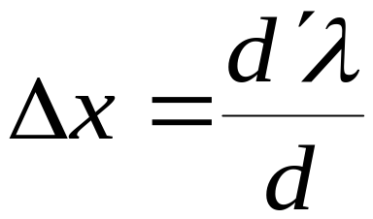
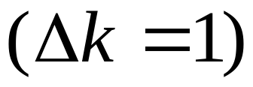

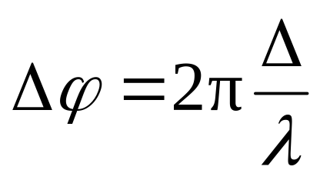
一 相干光
1）相干条件：振动方向相同；频率相同；相位差恒定.
2）相干光的产生: 波阵面分割法；振幅分割法.
二 杨氏双缝干涉实验
用波阵面分割法产生两相干光源. 干涉条纹是等间距的直条纹.
条纹间距:
三 光程: 媒质折射率与光的几何路程之积 =
1）相位差和光程差的关系
光程差
光在真空中波长

Slide 2
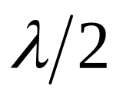

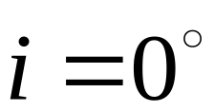

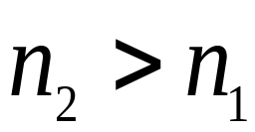
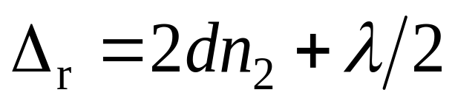
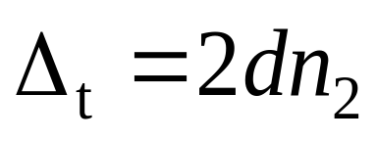
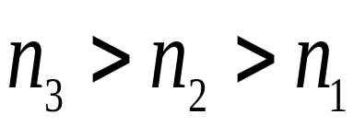
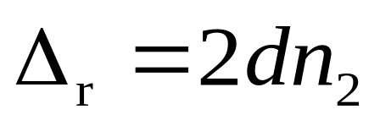
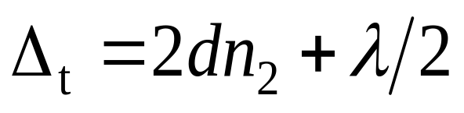

2） 透镜不引起附加的光程差
3）光由光疏媒质射向光密媒质而在界面上反射时，发生半波损失，这损失相当于 的光程.
三 薄膜干涉
入射光在薄膜上表面由于反射和折射而“分振幅”，在上下表面反射的光为相干光.
当光线垂直入射时
当 时
当 时

Slide 3

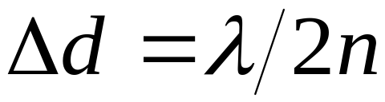
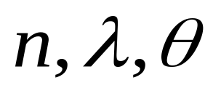
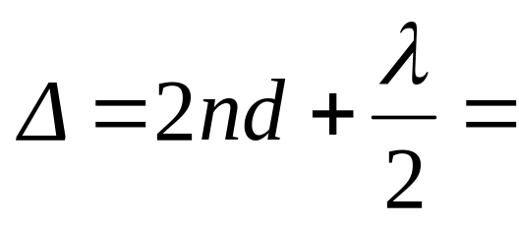

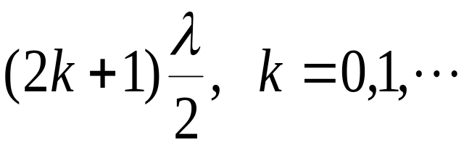
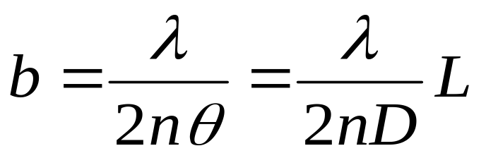
等厚干涉
1）干涉条纹为光程差相同的点的轨迹，即厚度相等的点的轨迹
2）厚度线性增长条纹等间距，厚度非线性增长条纹不等间距
3）条纹的动态变化分析（ 变化时）
4）半波损失需具体问题具体分析
明纹
暗纹
劈尖条纹间距

Slide 4
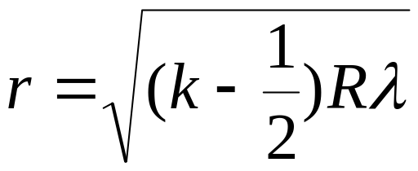

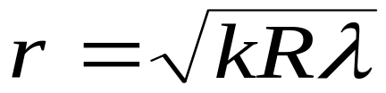
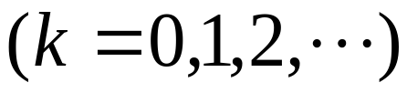
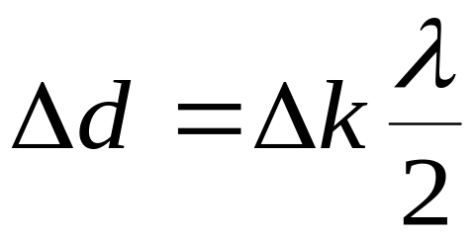
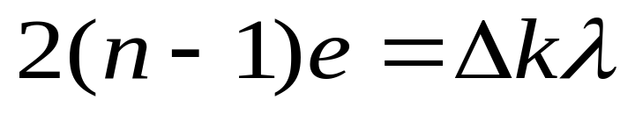
明环半径
牛顿环
暗环半径
四 迈克尔孙干涉仪
利用分振幅法垂直的平面镜形成一等效的空气薄膜使两相互相干光束在空间完全分开，并可用移动反射镜或在光路中加入介质片的方法改变两光束的光程差.
移动反射镜
光路中加入介质片

Slide 5


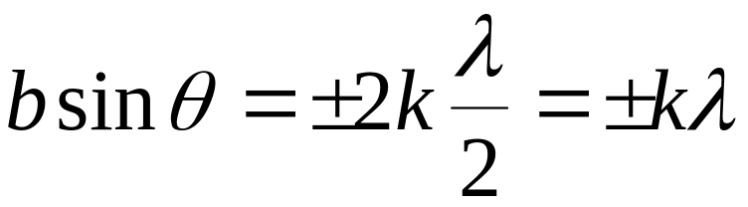
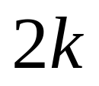
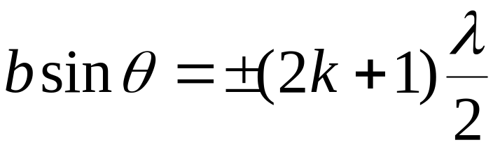
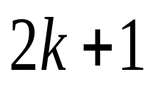

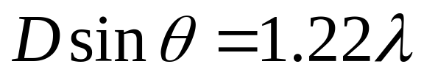
一 惠更斯 — 菲涅尔原理
波阵面上各点都可以当作子波波源，其后波场中各点波的强度由各子波在该点的相干叠加决定.
二 夫琅禾费衍射
单缝衍射：可用半波带法分析，单色光垂直入射时
中央明纹中心
暗纹中心
个半波带
个半波带
明纹中心
圆孔衍射：单色光垂直入射时，中央亮斑的角半经
（D 为圆孔直径）

Slide 6
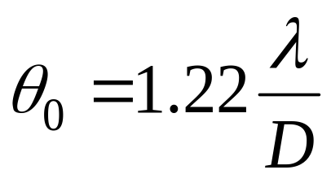
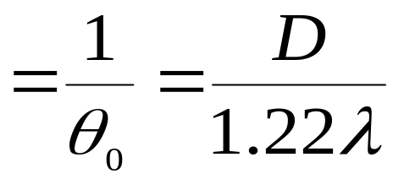
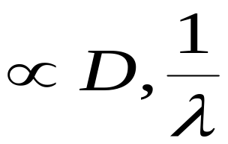
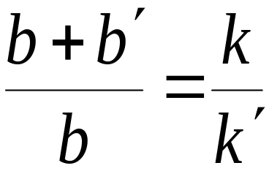


三 光学仪器的分辨率
根据圆孔衍射规律和瑞利判据,最小分辨角
光学仪器分辨率
四 光栅衍射条纹的形成
光栅的衍射条纹是单缝衍射和多光束干涉的总效果.
谱线强度受单缝衍射的影响可产生缺级现象.
出现缺级
五 Ｘ射线衍射的布拉格公式

Slide 7

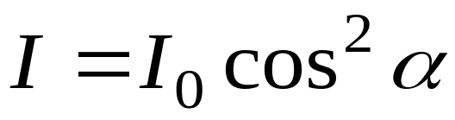

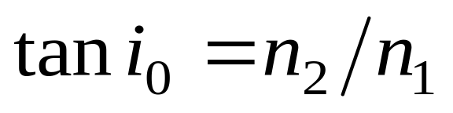
光的偏振
光波是横波，电场矢量表示光矢量，光矢量方向和光传播方向构成振动面.
三类偏振态: 自然光、偏振光、部分偏振光.
二 线偏振光 : 可用偏振片产生和检验.
马吕斯定律 强度为 的偏振光通过检偏振器后, 出射光的强度为
三 光反射与折射时的偏振
布儒斯特定律: 当入射角为布儒斯特角 时，反射光为完全偏振光，且振动面垂直入射面，折射光为部分偏振光。

